Slide 1
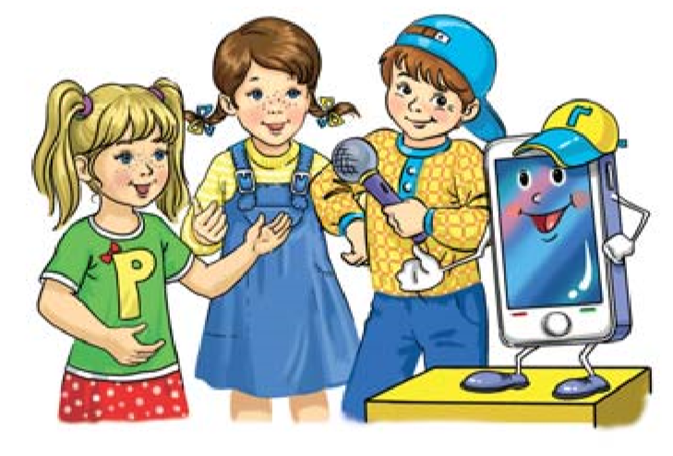
Українська мова
2 клас. Розділ 1.
Звуки. Букви.
Склади. Наголос.
Урок 1
Нумо знайомитись

Slide 2
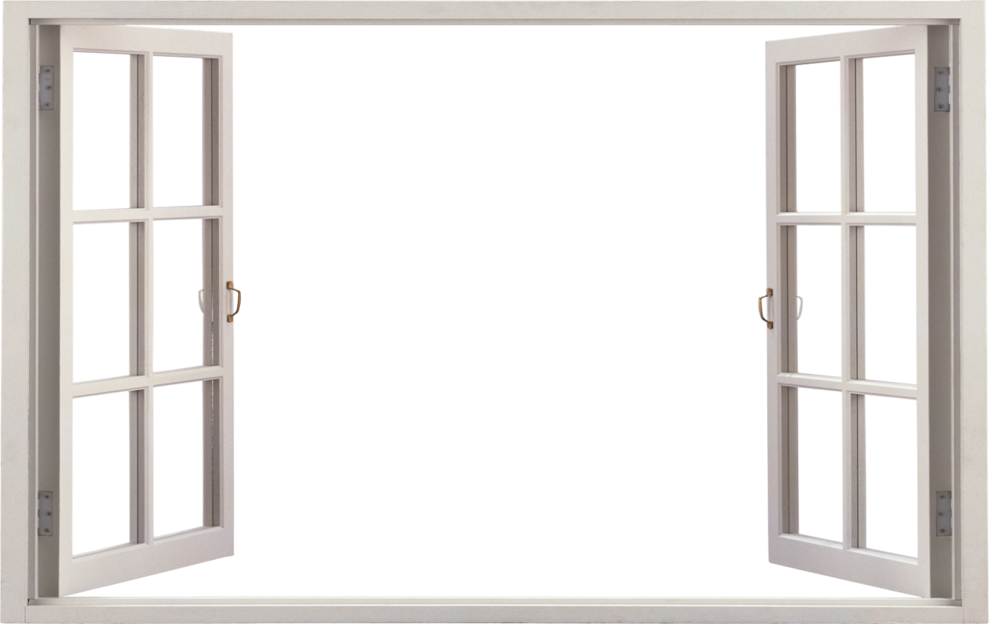
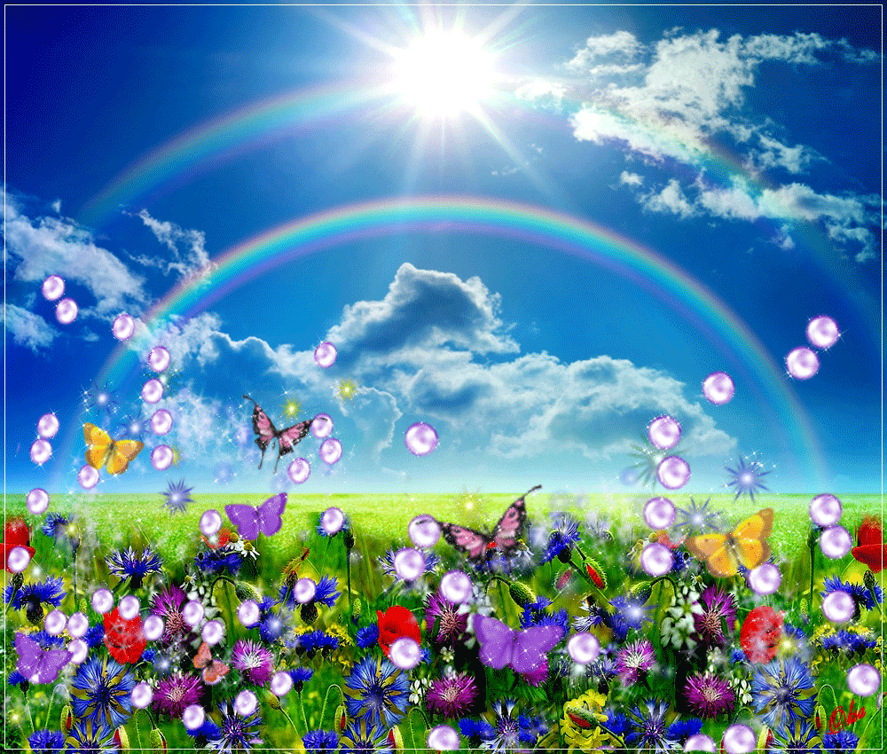
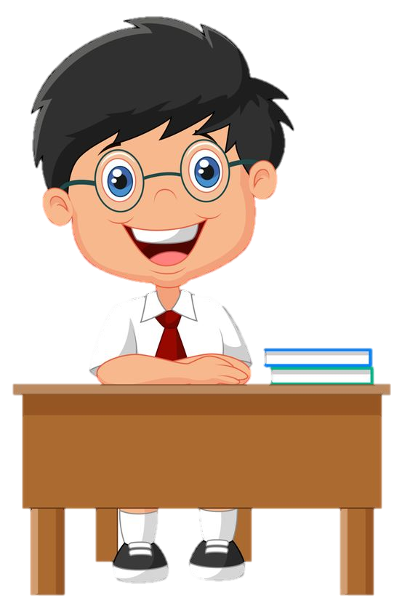
Налаштування на урок
Ми — сімейка невеличка. Усі друзі — я і ти.
Привітаємось, щоб личка Всі усмішками цвіли.

Slide 3
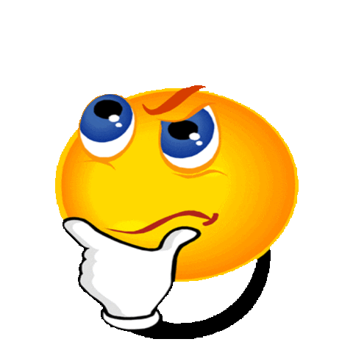
Вправа «Всі готові до уроку»
Чи готові ваші вушка слухати - головою кивніть
Чи готові ваші очі бачити – оком моргніть.
Чи готові ваші ротики відповідати – посміхніться.
Чи готові ваші ручки писати – рукою махніть.

Slide 4
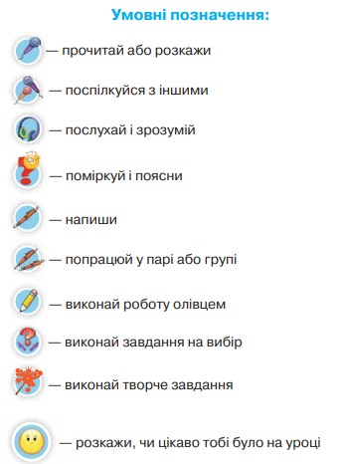
Ознайомлення з підручником
Цього навчального року ми будемо працювати за підручником «Українська мова та читання» для учнів 2-го класу Катерини Пономарьової. Розгляньмо його.
Чи знайомі тобі герої на обкладинці? Назви їх імена. Наші друзі допомагатимуть нам і в 2 класі.
Розглянь ілюстрації на форзаці підручника і розкажи, для чого потрібна мова людині. Прочитай слова, коли використовується мова
На другій сторінці розглянь та запам'ятай умовні позначки, що стануть тобі у пригоді під час роботи з підручником.

Slide 5
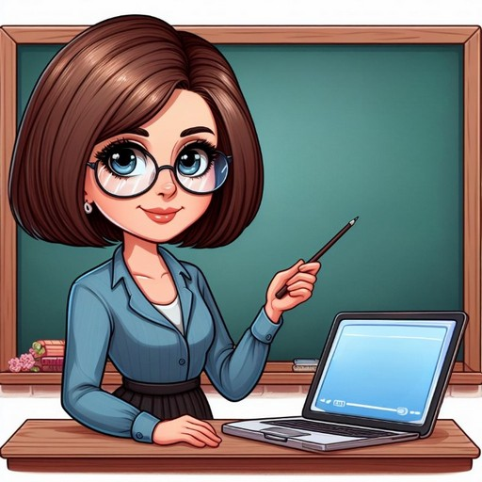
Повідомлення теми уроку
Сьогодні на уроці української мови ми вдосконалимо навички відрекомендування себе під час знайомства, повторимо правила оформлення речень на письмі та попрацюємо за ілюстраціями, створюючи усне висловлення.

Slide 6
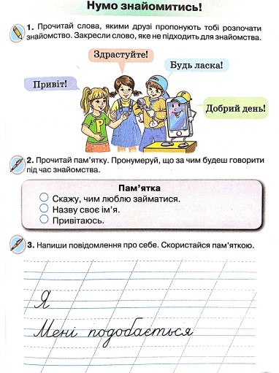
Нумо знайомитись!
③
②
Зошит,
ст 3
①

Slide 7
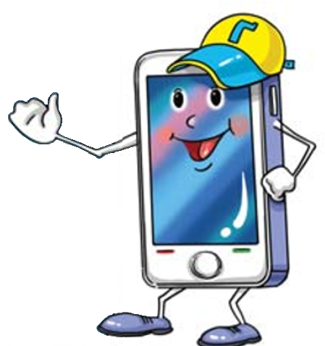
Зроби каліграфічну розминку
– о – о – о =
8 б.
7 зв.
Як визначити кількість складів у слові? Познач склади дужками під словом.
Назви і порахуй букви у слові ВЕРЕСЕНЬ.
Назви звуки і надпиши звукову схему цього слова.
Поясни, чому звуків менше, ніж букв?
Зошит,
ст 3

Slide 8
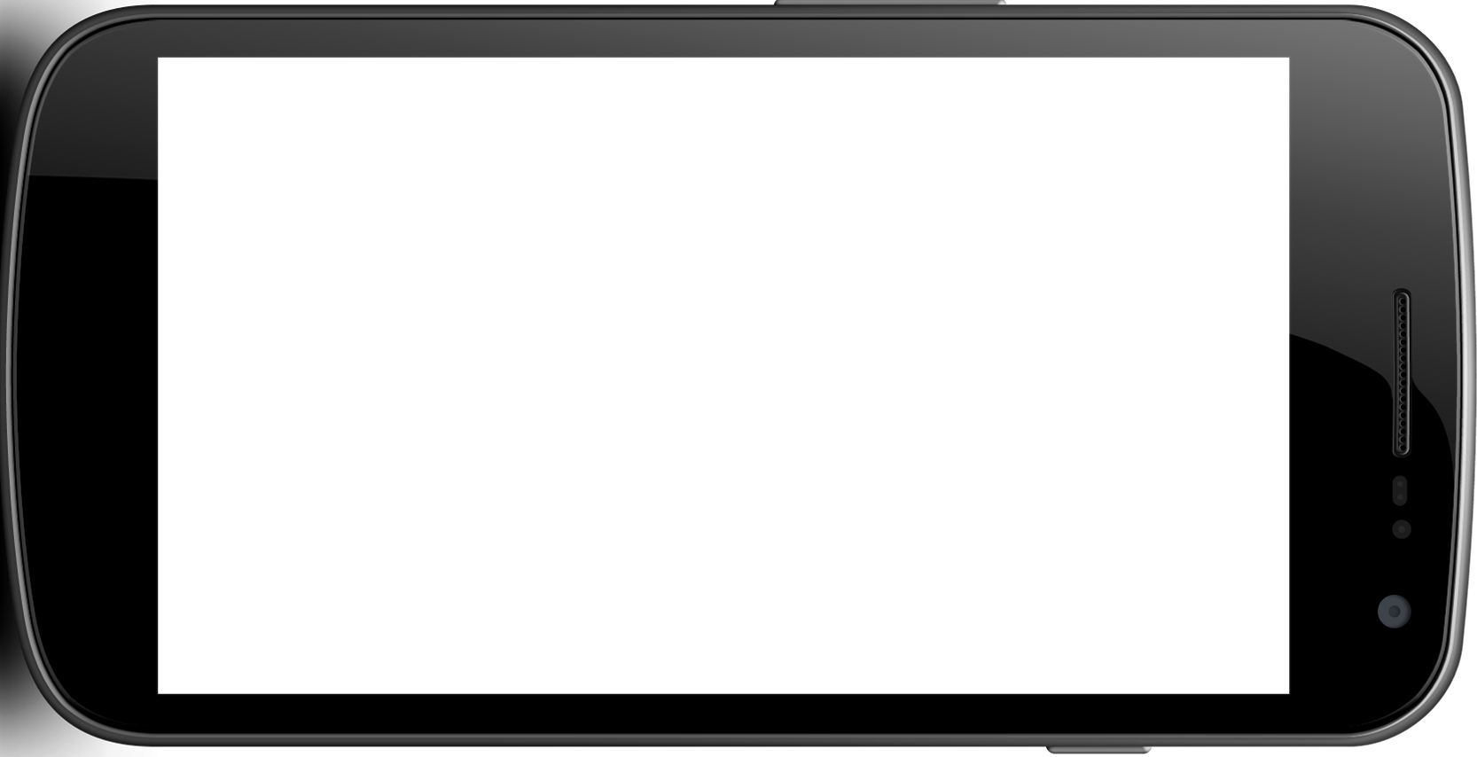
Прочитай смс-повідомлення Ґаджика
Сьогодні наші герої залишили для нас чималу кількість повідомлень. Ось перше.
Про що повідомив Ґаджик? Яку відповідь йому даси?
Привіт! Я Ґаджик.
Хочу навчитися правильно говорити й писати українською мовою.
Давай робити це разом!
Підручник.
Сторінка
4

Slide 9
Прочитай повідомлення Читалочки
Якої помилки припустилася Читалочка?
Поясни, який знак поставиш у кінці кожного речення.
.
.
.
.
?
Запиши відповідь на запитання Читалочки
Підручник.
Сторінка
4
Зошит,
ст 3

Slide 10
Прочитай повідомлення Щебетунчика.
Поясни, що в ньому неправильно.
вітаю! я щебетунчик.
у мене мікрофон. він допомагає мені спілкуватися.
В
Я Щ
У
В
Перше слово в реченні пишеться з великої букви.
Підручник.
Сторінка
4

Slide 11
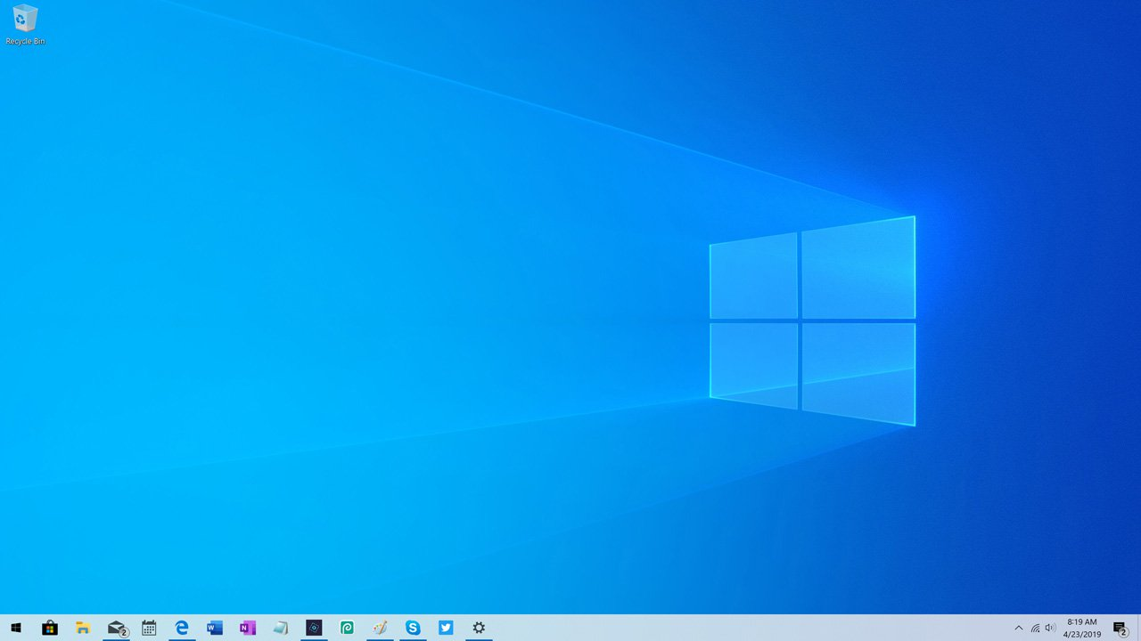
Прочитай повідомлення Родзинки.
Чи бачиш у ньому помилку?
Здрастуй! Я Родзинка.
Дужелюблюцікавізавдання.
Давай виконувати їх разом.
Напиши повідомлення про себе.
Слова в реченні пишуться окремо
Підручник.
Сторінка
5
Зошит,
ст 3

Slide 12
Пригадай, як правильно записувати речення.
Перевір свої думки за правилом.
1. Перше слово в реченні пишемо з великої букви.
2. У кінці речення ставимо крапку, знак оклику або знак питання.
3. Усі слова в реченні пишемо окремо одне від одного.
Закрий очі і спробуй повторити ці правила запису речень
Підручник.
Сторінка
5

Slide 13
Виконай завдання Родзинки – склади з пазлів слово.
Поясни, які спогади воно в тебе викликає.
Поясни, як ти розумієш значення слова «канікули».
Перевір себе за словником.
ку
ка
ли
ні
КАНІКУЛИ – перерва в заняттях, що надається учням для відпочинку.
Підручник.
Сторінка
5
Розпитай у однокласників, як вони провели свої літні канікули. Склади речення зі словом «канікули».

Slide 14
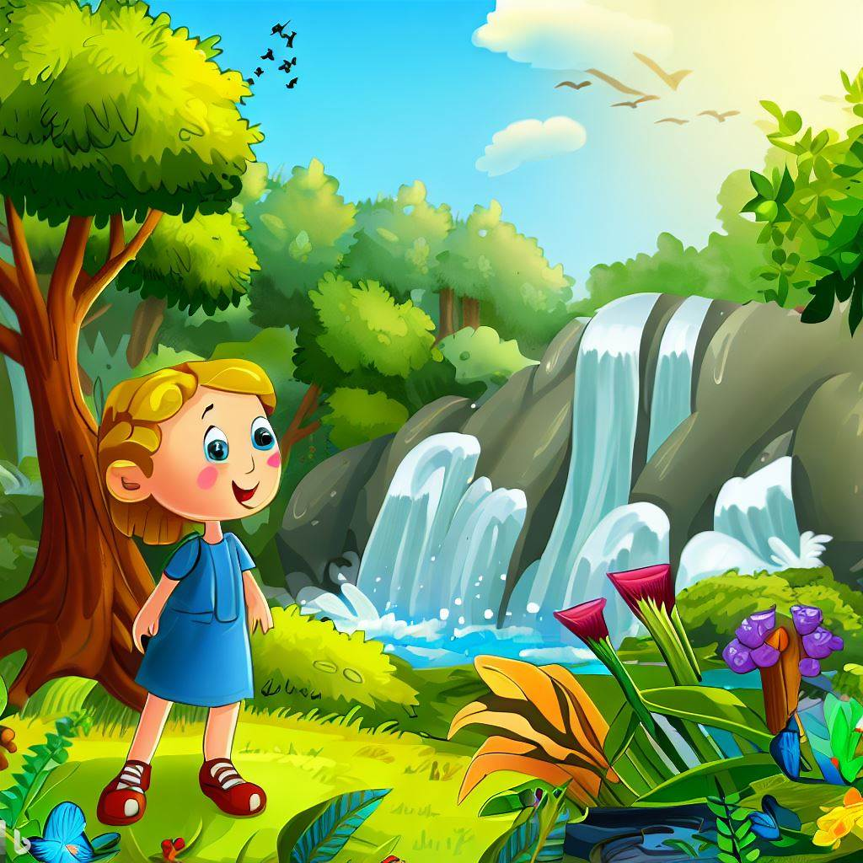
* Додаткове завдання
Вправа для тих, хто швидко читає й пише.
Склади речення з поданих слів і запиши.
Літні, чудові, були, канікули.
Я, добре, дуже, відпочив (відпочила).
Літні канікули були чудові.
Я відпочив (відпочила) дуже добре.
Підручник.
Сторінка
5

Slide 15
Допоможи Ґаджикові скласти пам'ятку.
Які слова пропущені?
Пам'ятка
Перше слово в реченні пишу з ……………. букви.
У кінці речення ставлю …………….. , знак оклику або знак ………………. .
Усі слова в реченні пишу …………….. одне від одного.
великої
крапку
питання
окремо

Slide 16
Вправа «Мікрофон»
— Чому важливо вміти відрекомендовуватися під час знайомства?
— Які розділові знаки ти можеш поставити у кінці речення?
— Як напишеш перше слово в реченні?
— Як пишуться слова в реченні?
— Яке завдання було найцікавішим?

Slide 17
Рефлексія «Мій настрій»
Я втомив/лася на уроці
Було цікаво на уроці
Дуже сподобалось працювати
Трохи відпочину і повернуся

